Slide 1
计算机辅助设计Sketch UP
项目式教学
陈风焕

Slide 2
目录
01
课程定位
课程设计
02
03
课程实施
课程评价
04

Slide 3
01
课程定位

Slide 4
课程定位
设计素描、设计色彩
构成设计
第一、二学期
第三学期
工程制图、设计原理、
计算机辅助设计CAD
专业基础课 技术课程
48课时
第四学期
计算机辅助设计SKetch UP
装饰材料与预算
家具设计
第五学期
城市公共设计
居住空间设计
照明设计
第六学期
公共空间设计
城市景观设计
造景设计
环境设计专业课程链

Slide 5
社情分析
2016年环境设计专业前六位就业方向
方案设计能力团队调研能力
计算机辅助设计
吃苦耐劳精神
综合管理能力
语言表达与沟通能力
用人单位意见

Slide 6
学生现状分析
学生现状分析
16届学生就业分析

Slide 7
课程培养目标
自主学习能力
初步设计能力
掌握方案后期处理能力
掌握室内环境建模
掌握室外环境建模
掌握单体对象建模

Slide 8
02
课程设计

Slide 9
课程设计
情境一
环卫工人休息车大创项目
情境二
培华学院创客中心屋顶花园项目
情境三
培华学院学生宿舍改造项目
学习情境
工作过程教学化
载体（项目）
教学
任务
单体对象建模
室外环境建模
室内环境建模
教学
过程
建模知识储备
下达任务书
分组
调研
方案
设计
方案
建模
方案
后期处理
方案
汇报
工作
过程
现场
调研
方案
设计
CAD制图
三维
建模
后期
处理
方案
汇报
普适性工作过程
资讯
决策
设计
实施
检查
评价

Slide 10
学习情境和知识技能点的关系
易
丨
难
递
进
式
项
目
知识技能 学习情境 | 图形的绘制与编辑 | 材质与贴图 | 群组与组件 | 截面 沙盒 | 插件 | 文件的导入与导出 | 场景页面与动画 | v-Ray渲染器
环卫工人休息车大创项目（12课时）
培华学院创客中心屋顶花园项目（16课时）
培华学院学生宿舍改造项目（20课时）
掌握由简单到复杂的知识技能

Slide 11
课程设计与安排
以项目为载体 真学真做 掌握真本领
任务 学习情境 岗位步骤 知识点 成果
单体对象
模型建模
环卫工人可移动式多功能车大创项目
现场调研、方案设计、CAD制图
方案建模
后期处理与汇报
Sketch
基本绘图工具
基本编辑工具
测量与标注工具群组等
完成 环卫工人多功能车大创项目
获得3项国家知识产权专利
任务一
室外环境建模
西安培华学院创课中心屋顶花园景观设计项目
现场调研、方案设计、CAD制图
方案建模
后期处理与汇报
Sketch
高级绘图工具
高级编辑工具
沙盒、材质贴图
创建地形等
完成培华学院创课中心屋顶花园景观项目
任务二
室内环境建模
西安培华学院宿舍改造设计及建模项目
现场调研、方案设计、CAD制图
方案建模
后期处理与汇报
Sketch
绘图及编辑工具的综合应用
vary渲染插件的学习
动画的制作等
完成 培华学院学生宿舍改造项目
任务三

Slide 12
03
课程实施

Slide 13
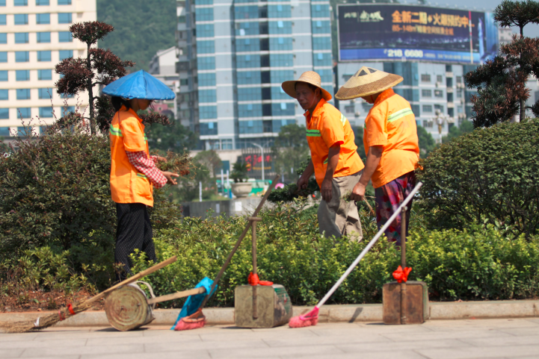
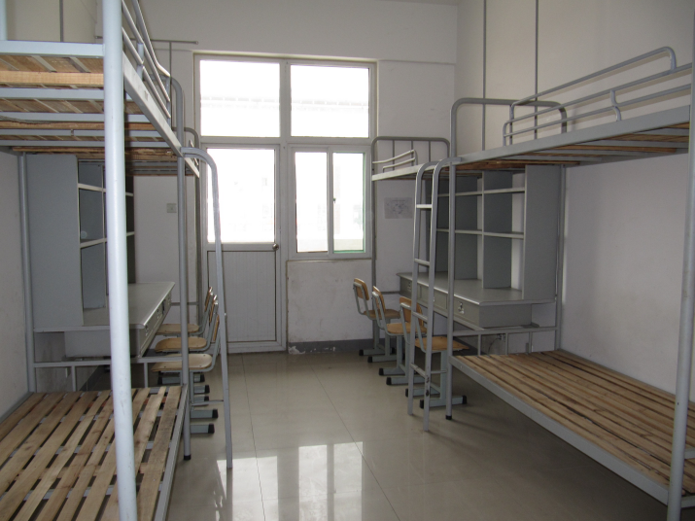
项目引入

Slide 14
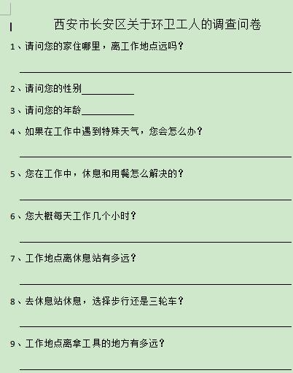
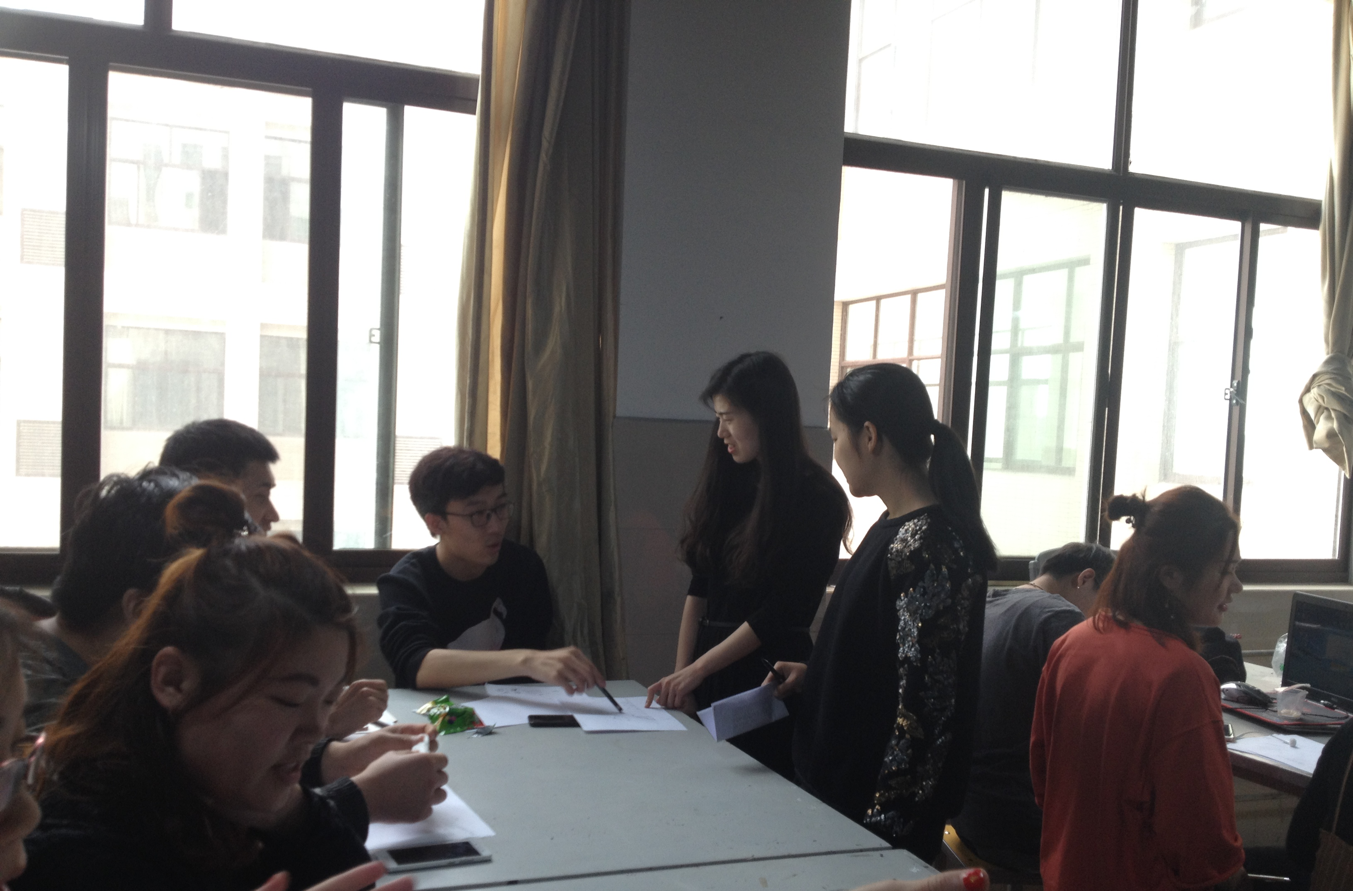
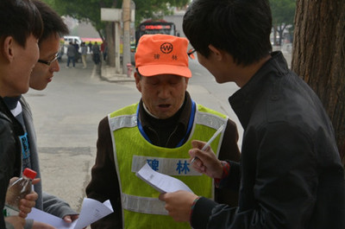
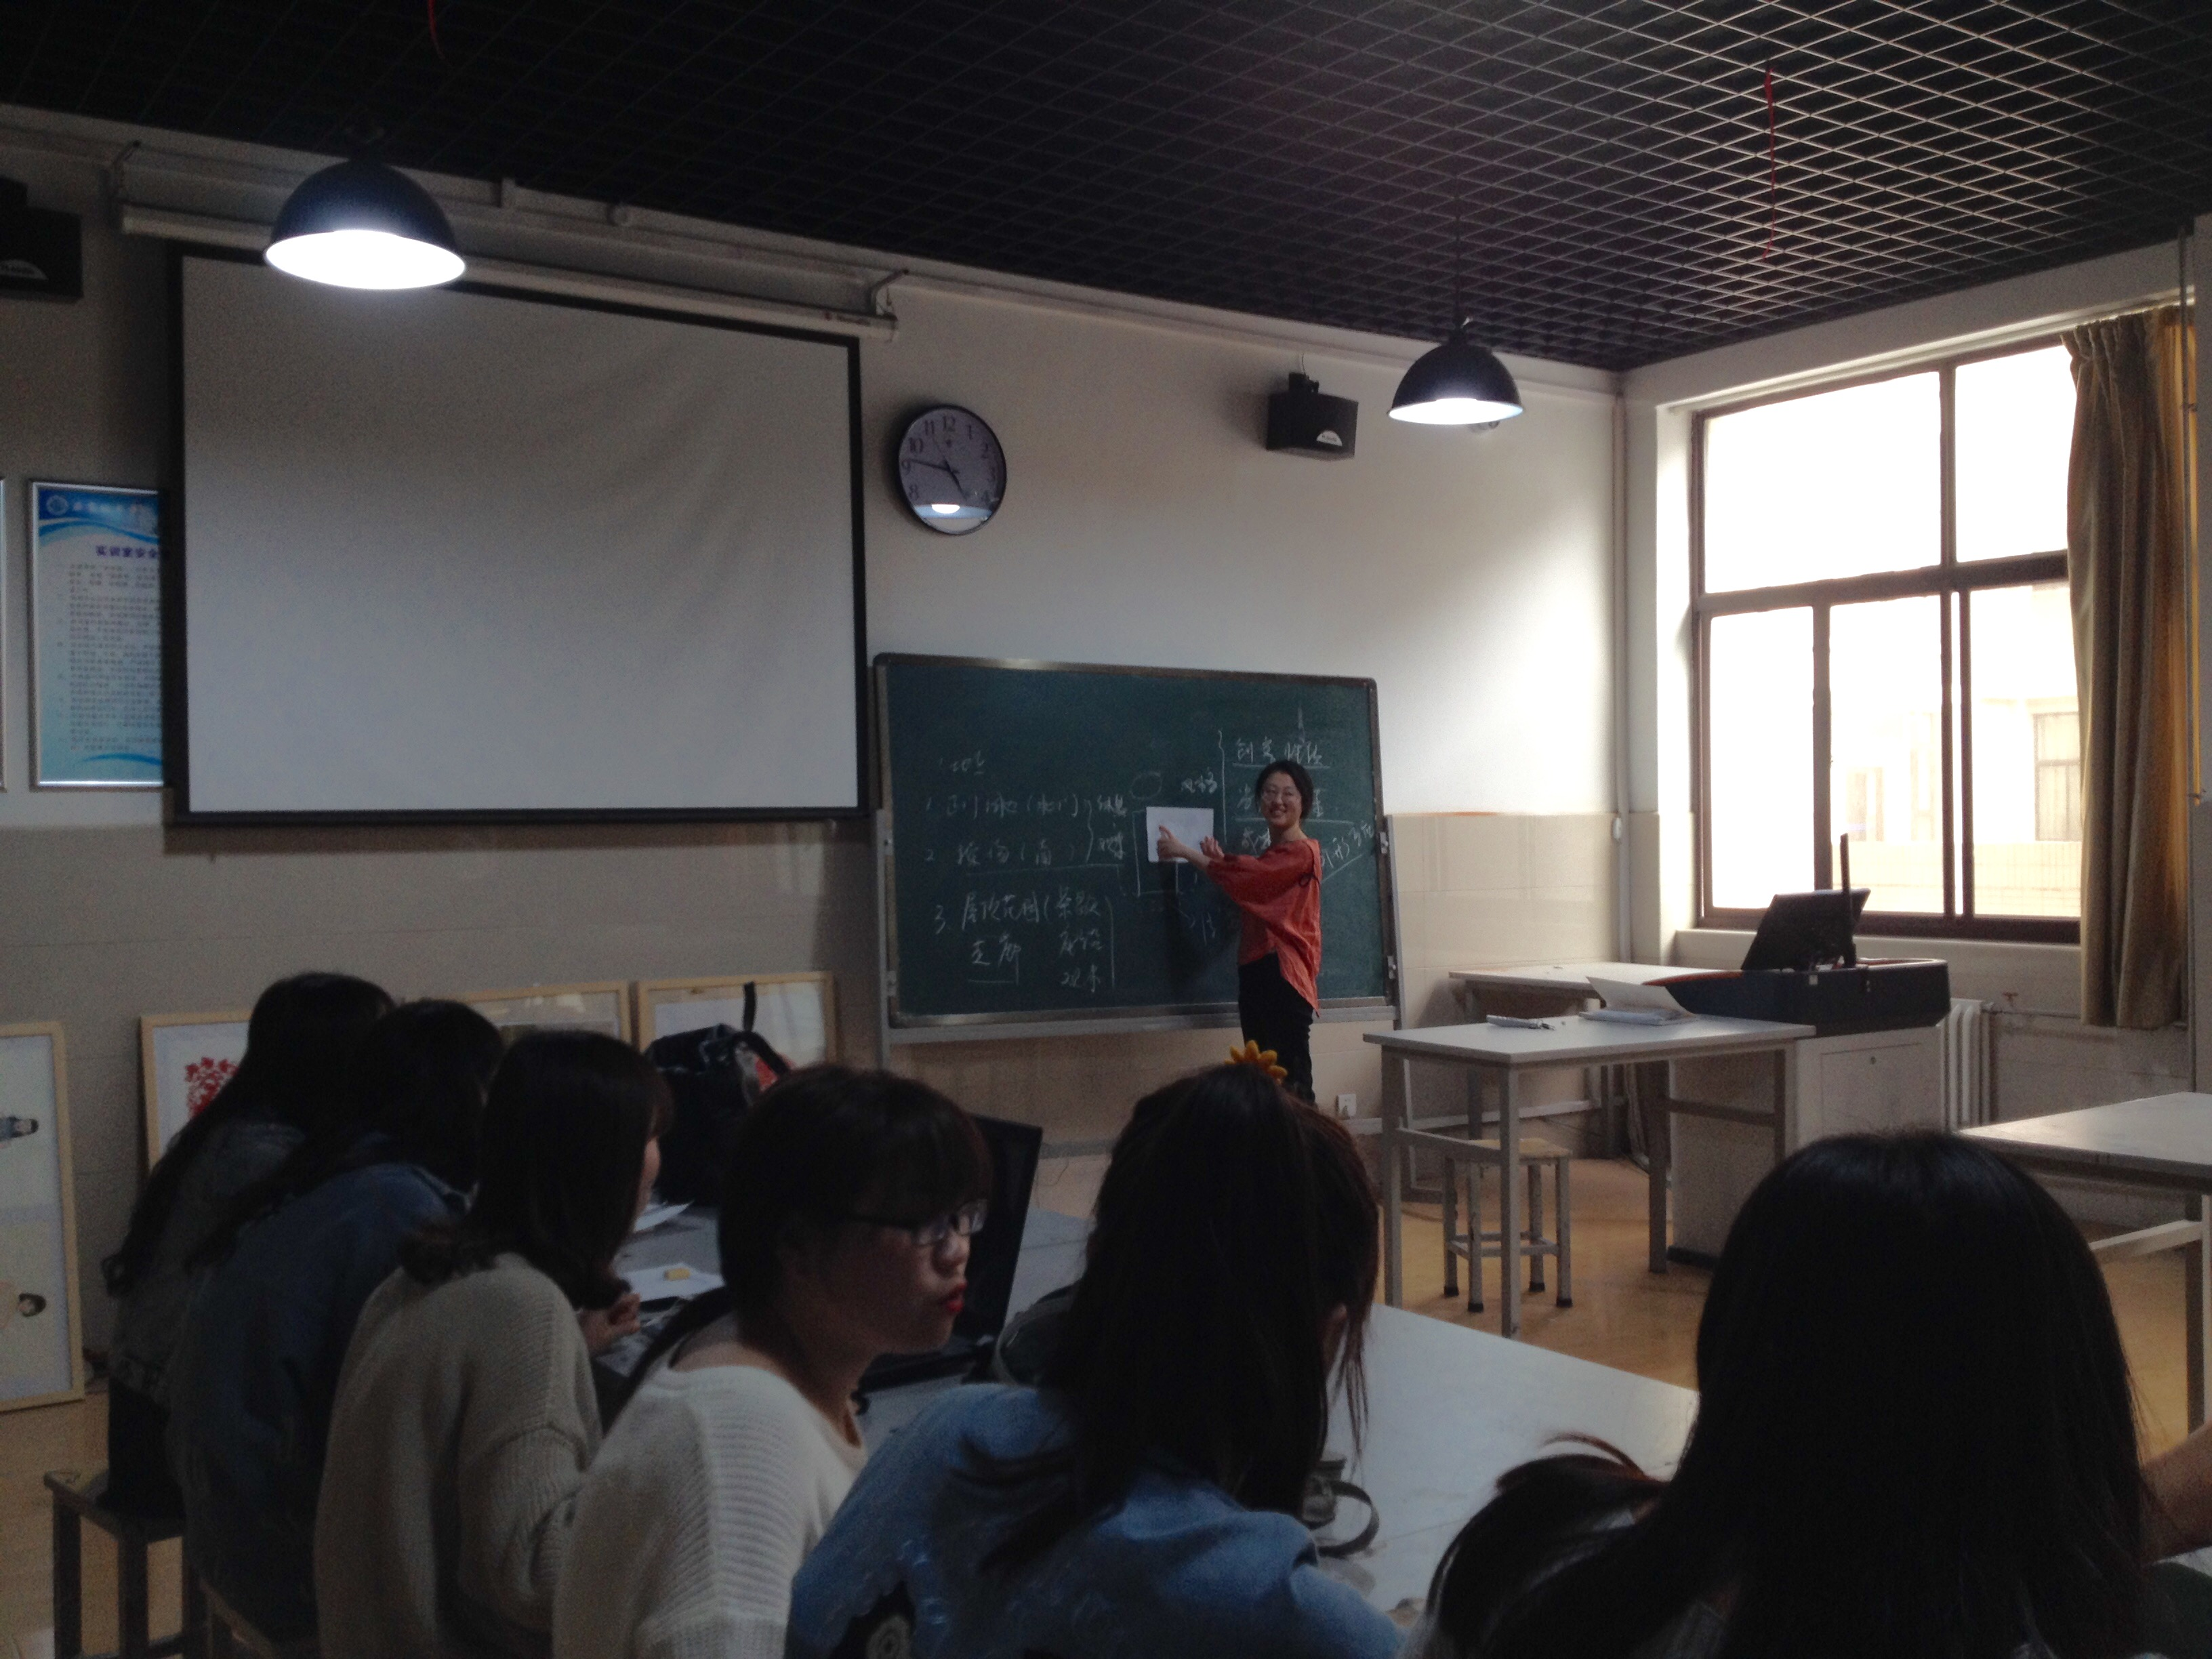
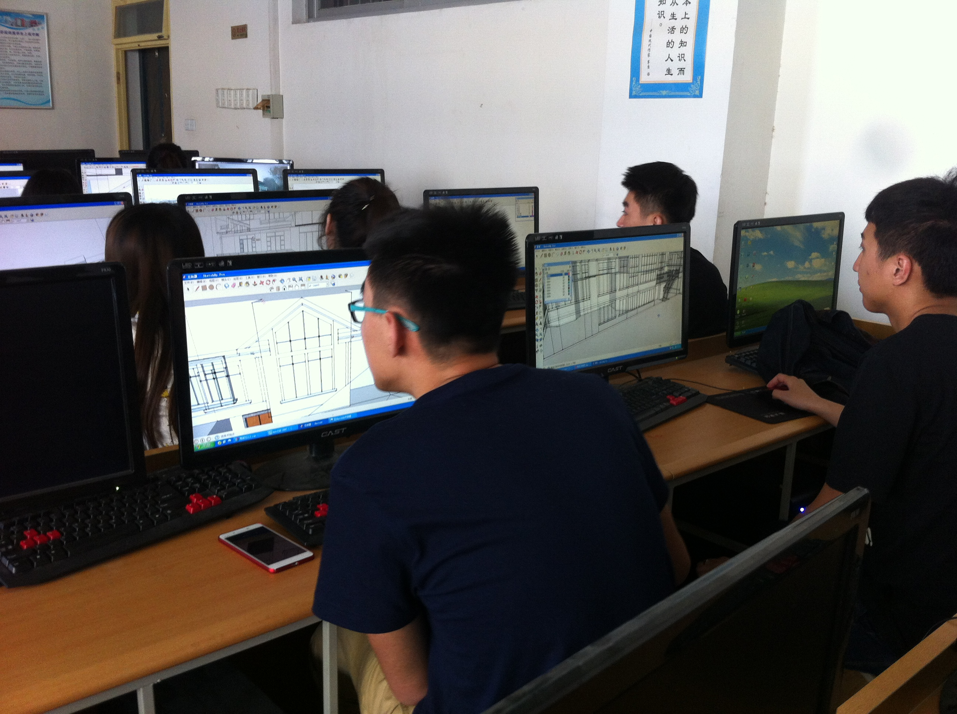
项目实施过程
学长制

Slide 15
课程考核
项目任务 | 考核项目 | 考核内容及要求 | 分值比例 | 得分
调研 设计 | 调研系统性 规范性 团队合作能力 | 内容系统规范 是否具有团队合作能力 | 10%（学生互评）
 | 方案设计功能性及设计感 是否符合人体工程学 | 具有良好功能性、设计感 尺寸符合人体工程学原理 | 20%（教师评价）
建模 后期处理 方案汇报 项目综合满意度 | 建模是否完整 | 建模完整细致 | 50%（教师评价）
 | 处理效果 语言表达能力 是否满意 | 效果突出 表达流畅 | 5% （教师评价） 5%（教师、项目方评价） 10%（项目方评价）
总分
学生互评
教师考核
项目方考核

Slide 16
04
课程评价

Slide 17
学生、教师评价
2015级
2014级

Slide 18
项目方评价

Slide 19
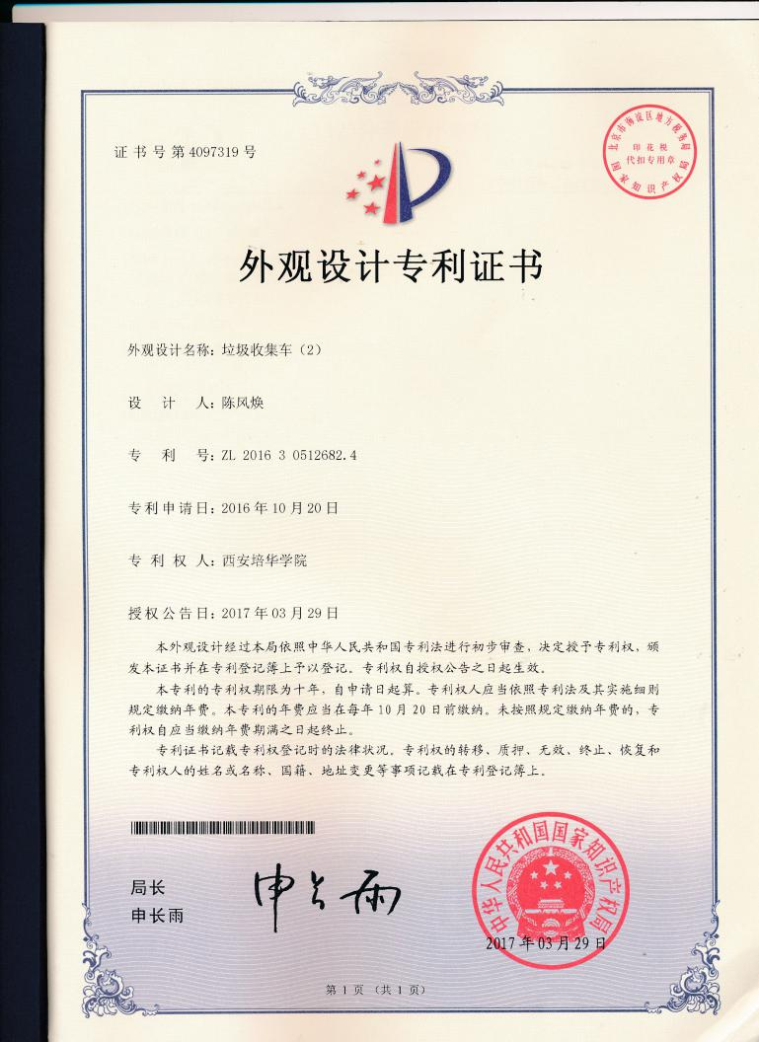
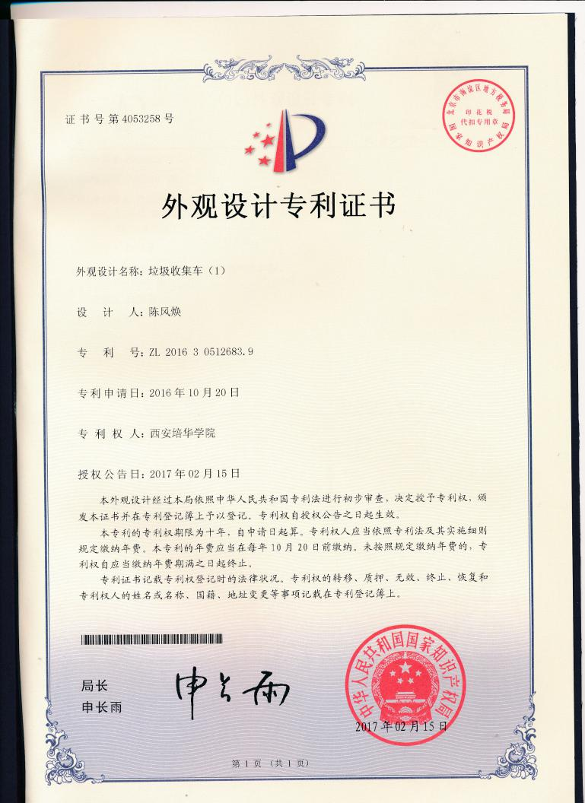
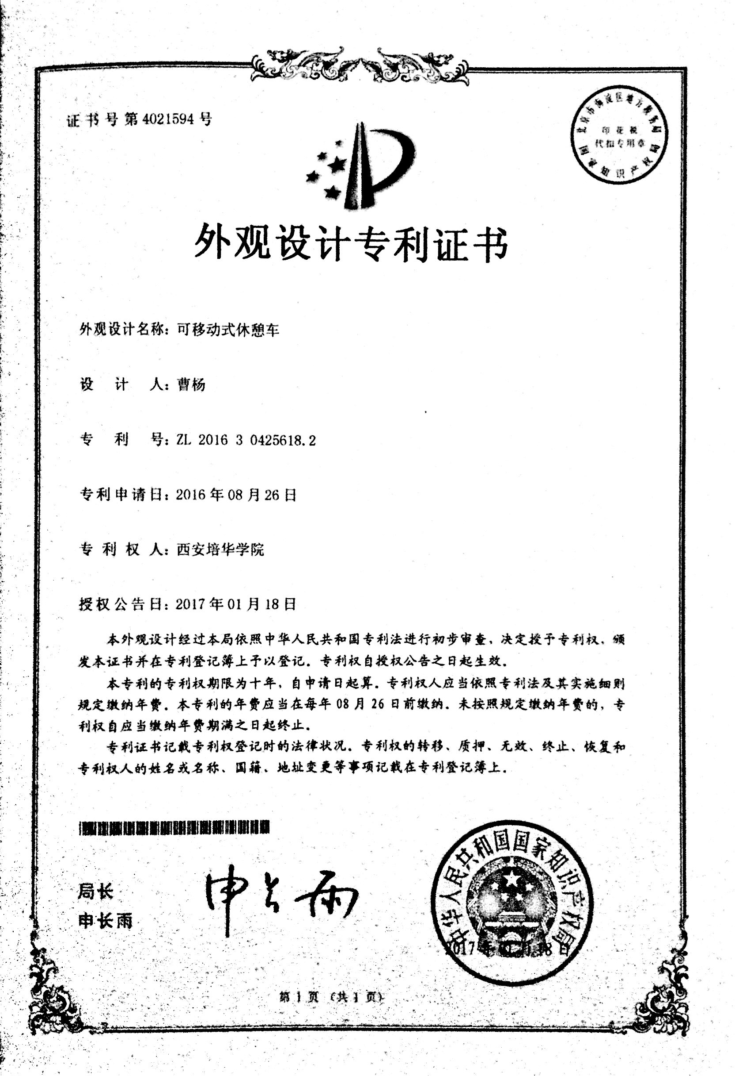
成果展示
Before
Now

Slide 20
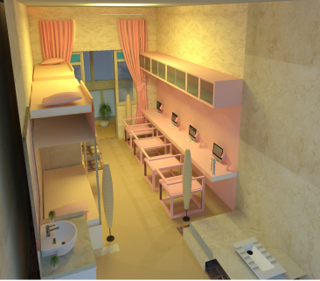
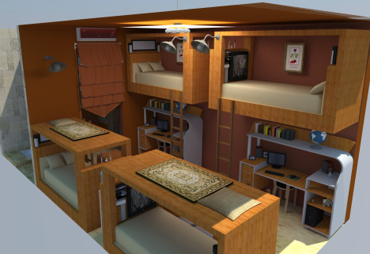
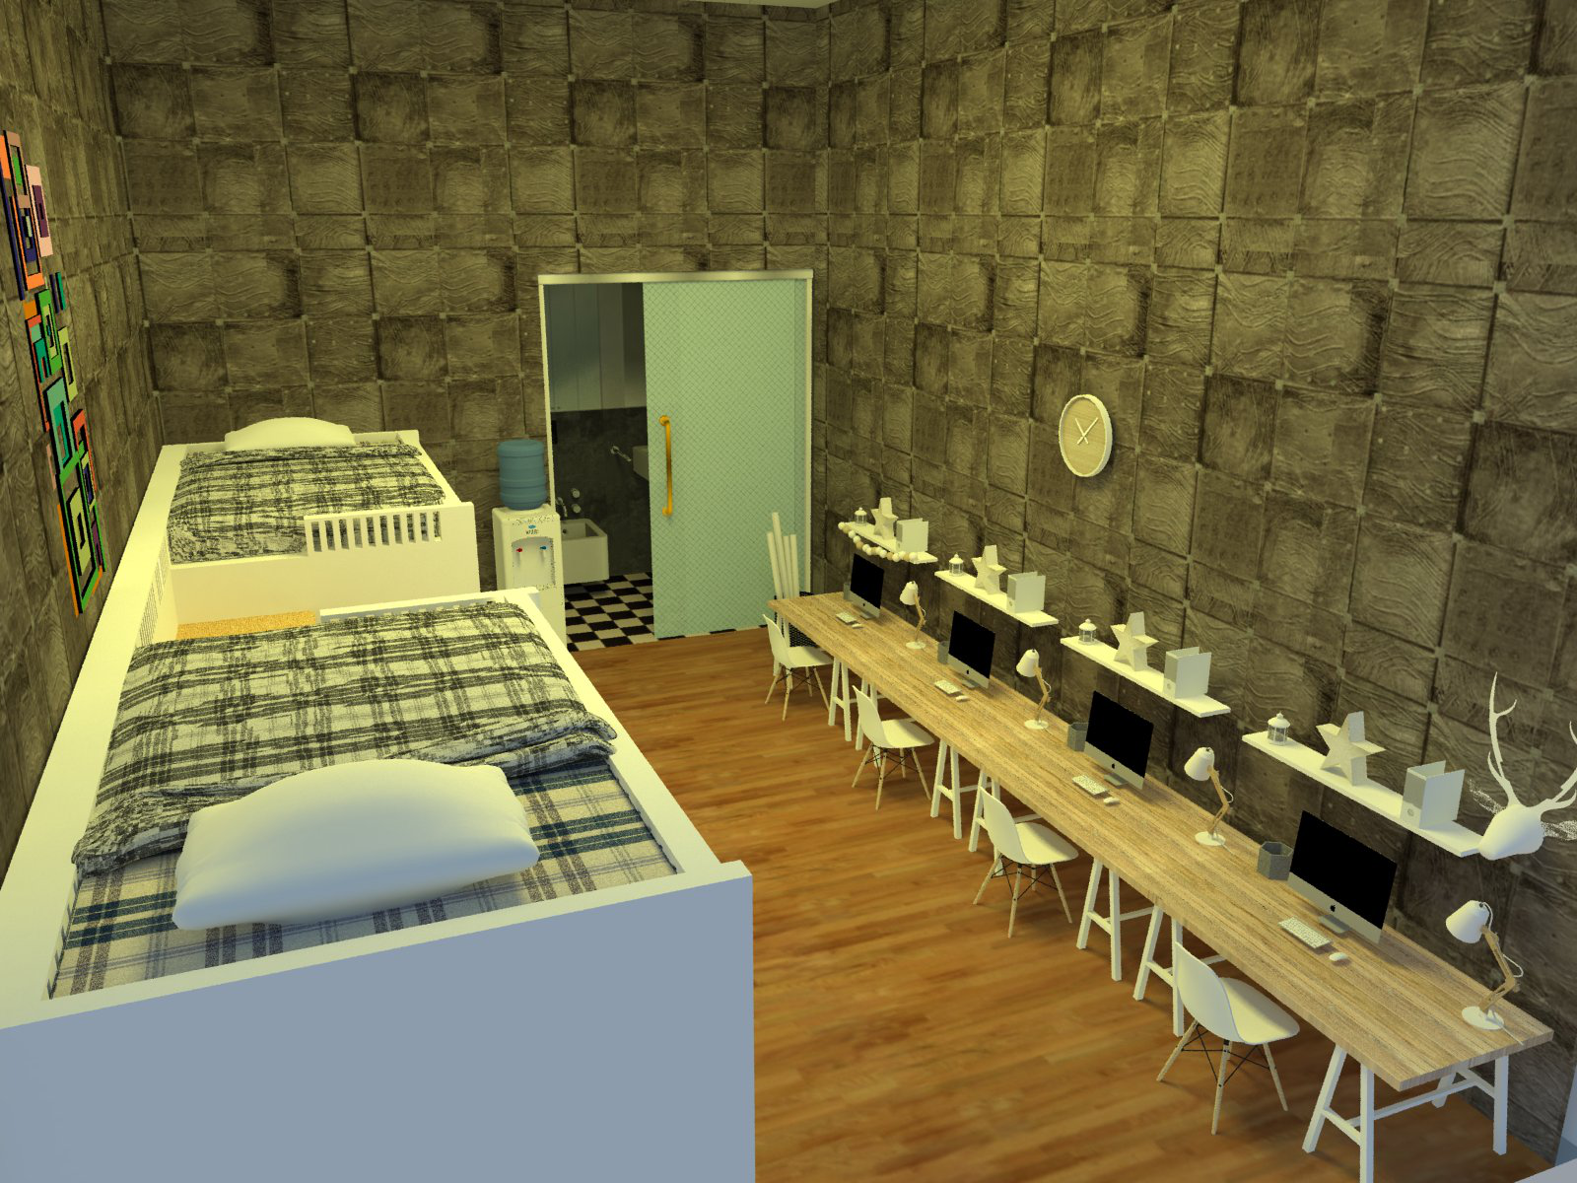
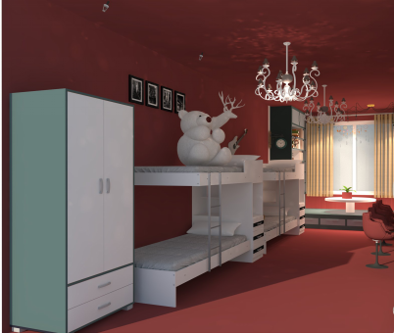
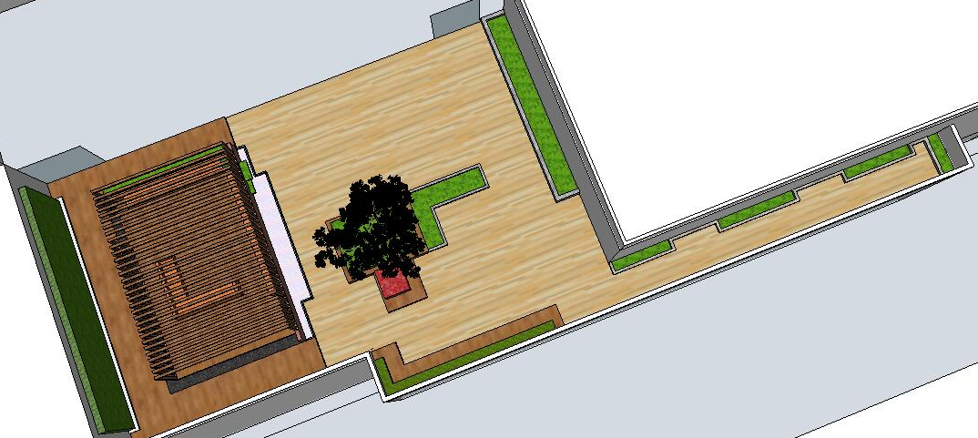
成果展示

